Slide 1
Южная Африка
Ученица 7»А» класса МБОУ СОШ №9
ст.Батуринской Краснодарского края
Карпова Юлия
Учитель –Чертова Г.В.

Slide 2
Интересные факты о Южной африке
Самый древний след падения метеорита находится в Африке возле африканского Парижа на реке Ваал, назван он Вредфорт Доум . Метеорит пронзил оболочку Земли около 2 млрд. лет назад, предвосхищая своим приходом появление кислорода и разнообразных многочисленнеых форм жизни.
Камни вокруг Барбертона в Мпумаланге являются самыми древними в мире-свыше 3 млрд. лет . Учёные НАСА изучают их с целью представить как жизнь может формироваться на других планетах.
Водопад Тагелла-второй по высоте в мире. Вода падает с высоты 850м. Первым в мире считается водопад Ангел в Венесуэле,высота которого достигает 979м.

Slide 3
Южная Африка- родина самого маленького суккула- 10 мм и самого большого баобаба.
Озеро Фундузи в Венде ЮАР-возможно единственное в мире пресноводное озеро, созданное самой природой.
Одна из самых красивых женщин планеты –актриса Чарлиз Терон- из Южной Африки.
Уол Диснеевский комплекс Королевства Животных в США сервирует для своих клиентов вина исключительно из Южной Африки.
Южная Африка является одним из мировых лидеров по добыче золота ,платины, ряда минералов, а также бриллиантов.

Slide 4
В Кейптуане можно увидеть такое чудо, как «свёрнутые горы»
ЮАР единственная страна, в которой можно увидеть стейк из обезьяны.
В ЮАР популярно использовать капканы для защиты автомобиля от угона.
Разнообразие и количество цветущих деревьев в ЮАР самое большое на планете.
Первую операцию по пересадки сердца сделали именно в ЮАР в 1967 г.

Slide 5
Река ваал

Slide 6
Река ваал

Slide 7
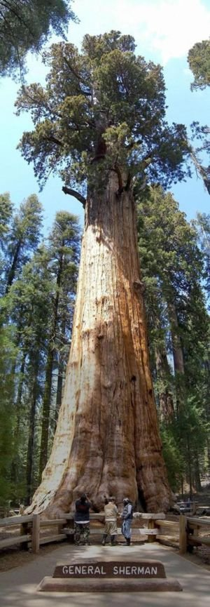
Баобаб

Slide 8
«свёрнутые горы»

Slide 9
«свёрнутые горы»

Slide 10
«свёрнутые горы»

Slide 11
«свёрнутые горы»

Slide 12
суккул

Slide 13
актриса Чарлиз Терон

Slide 14
Озеро Фундузи

Slide 15
Озеро Фундузи

Slide 16
Цветущие деревья

Slide 17
Цветущие деревья

Slide 18
Водопад Тагелла

Slide 19
Водопад Тагелла

Slide 20
Водопад Тагелла

Slide 21
Водопад Виктория

Slide 22
Водопад Виктория

Slide 23
Водопад Виктория

Slide 24
Водопад Виктория

